Slide 1
Traveling Santa 2018 Prime Paths
컴퓨터 공학과
20134893 박지종

Slide 2
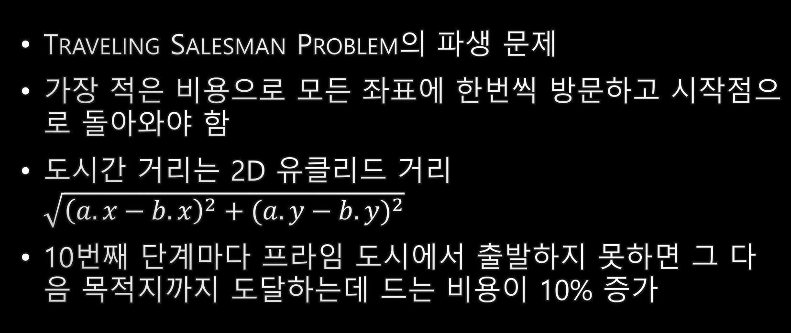
Traveling Santa 2018 Prime Paths
Traveling Salesman Problem의 파생 문제
가장 적은 비용으로 모든 좌표에 한번씩 방문하고 시작점으로 돌아와야 함
도시간 거리는 2D 유클리드 거리$\sqrt{{\left(a.x−b.x\right)}^{2}+{(a.y−b.y)}^{2}}$
10번째 단계마다 프라임 도시에서 출발하지 못하면 그 다음 목적지까지 도달하는데 드는 비용이 10% 증가

Slide 3
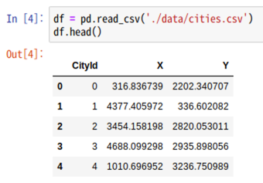
Traveling Santa 2018 Prime Paths
Kaggle 컴패티션에서 제공한 데이터셋
CityId, X, Y 값으로 구성
CityId 0은 북극(시작과 끝)
총 197769개 도시
프라임 도시 17804개

Slide 4
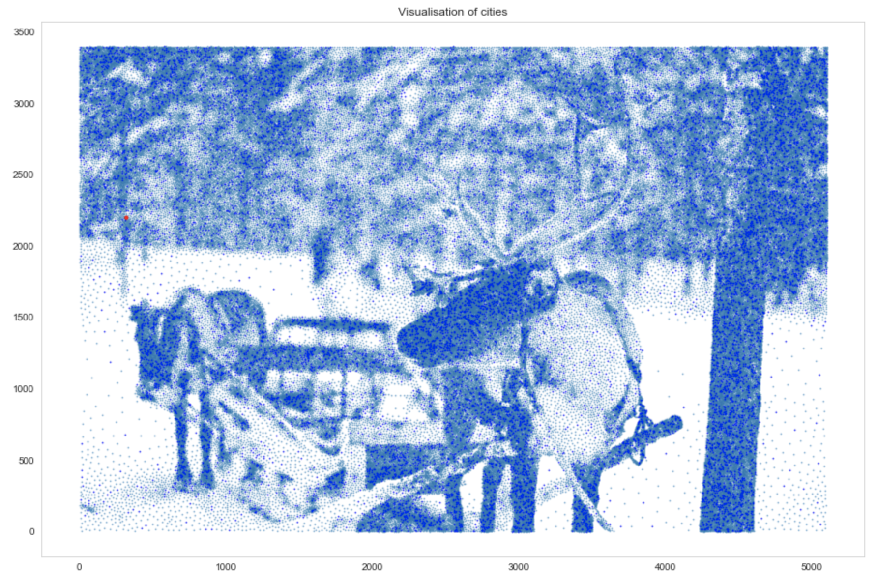

Slide 5
개발 환경
MacOS Mojave 10.14.2
Intel Core i5-7267U
Intel Iris Plus 650
Kubuntu 18.04 on VM
Windows 10 Pro 1803
AMD Ryzen7 1700
nVidia GTX1070
Kubuntu 18.04 on VM

Slide 6
개발 환경
Python 3.6.7
Jupyter Notebook(Python3)
Matplotlib
Pandas
Numpy
Seaborn
Cython
Pyconcorde

Slide 7
Concorde TSP Solver
Concorde TSP Solver를 활용한 해답 탐색
TSP 종류의 문제를 위한 프로그램 코드
ANSI C 프로그래밍 언어로 작성됨
TSPLIB의 인스턴스 110여개 모두에 대한 최적의 솔루션을 얻는 데 사용됨

Slide 8
Pyconcorde
Concorde를 Python에서 사용할 수 있도록 만들어진 Python wrapper
github.com/jvkersch 가 작성, (Modified BSD License)

Slide 9
설계
Route
클래스
World
클래스
cities={ 0 :
City 클래스
CityId: 0
Coord: (x,y)
Is prime: True
Is visited: False
,
객체지향 채용
City 클래스
World 클래스
Route 클래스
world=
stops=[]
.
.
.
City.CityId :
City 클래스
}
df=pd.DataFrame()

Slide 10
문제점
PyConcorde의 Solver에 10번째 마다 프라임 도시 중 한 곳을 방문해야 한다는 제약 사양을 추가 할 수 없음
Solver 함수가 time_bound 파라미터를 무시하는 문제

Slide 11
실행 결과
 | 결과 1 | 결과 2 | 결과 3 | 탐욕 알고리즘
발생한 비용 | 1533223.4652 | 1533251.1072 | 1533207.1532 | 1816224.0906
패널티 비용 | 13842.9650 | 13851.8641 | 13783.6888 | 15846.9941
10번째에 방문한 프라임 도시 | 1764 | 1797 | 1817 | 1692
프라임 도시 적중률 | 9.9079 % | 10.0932 % | 10.2056 % | 9.5034 %

Slide 12
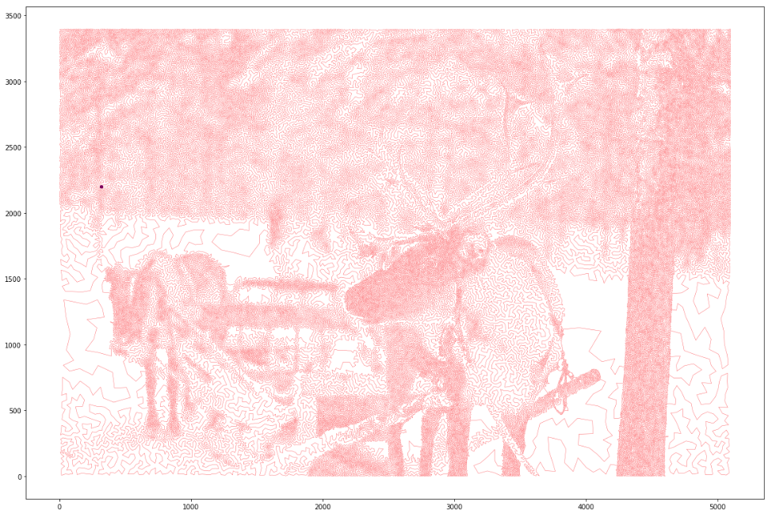

Slide 13
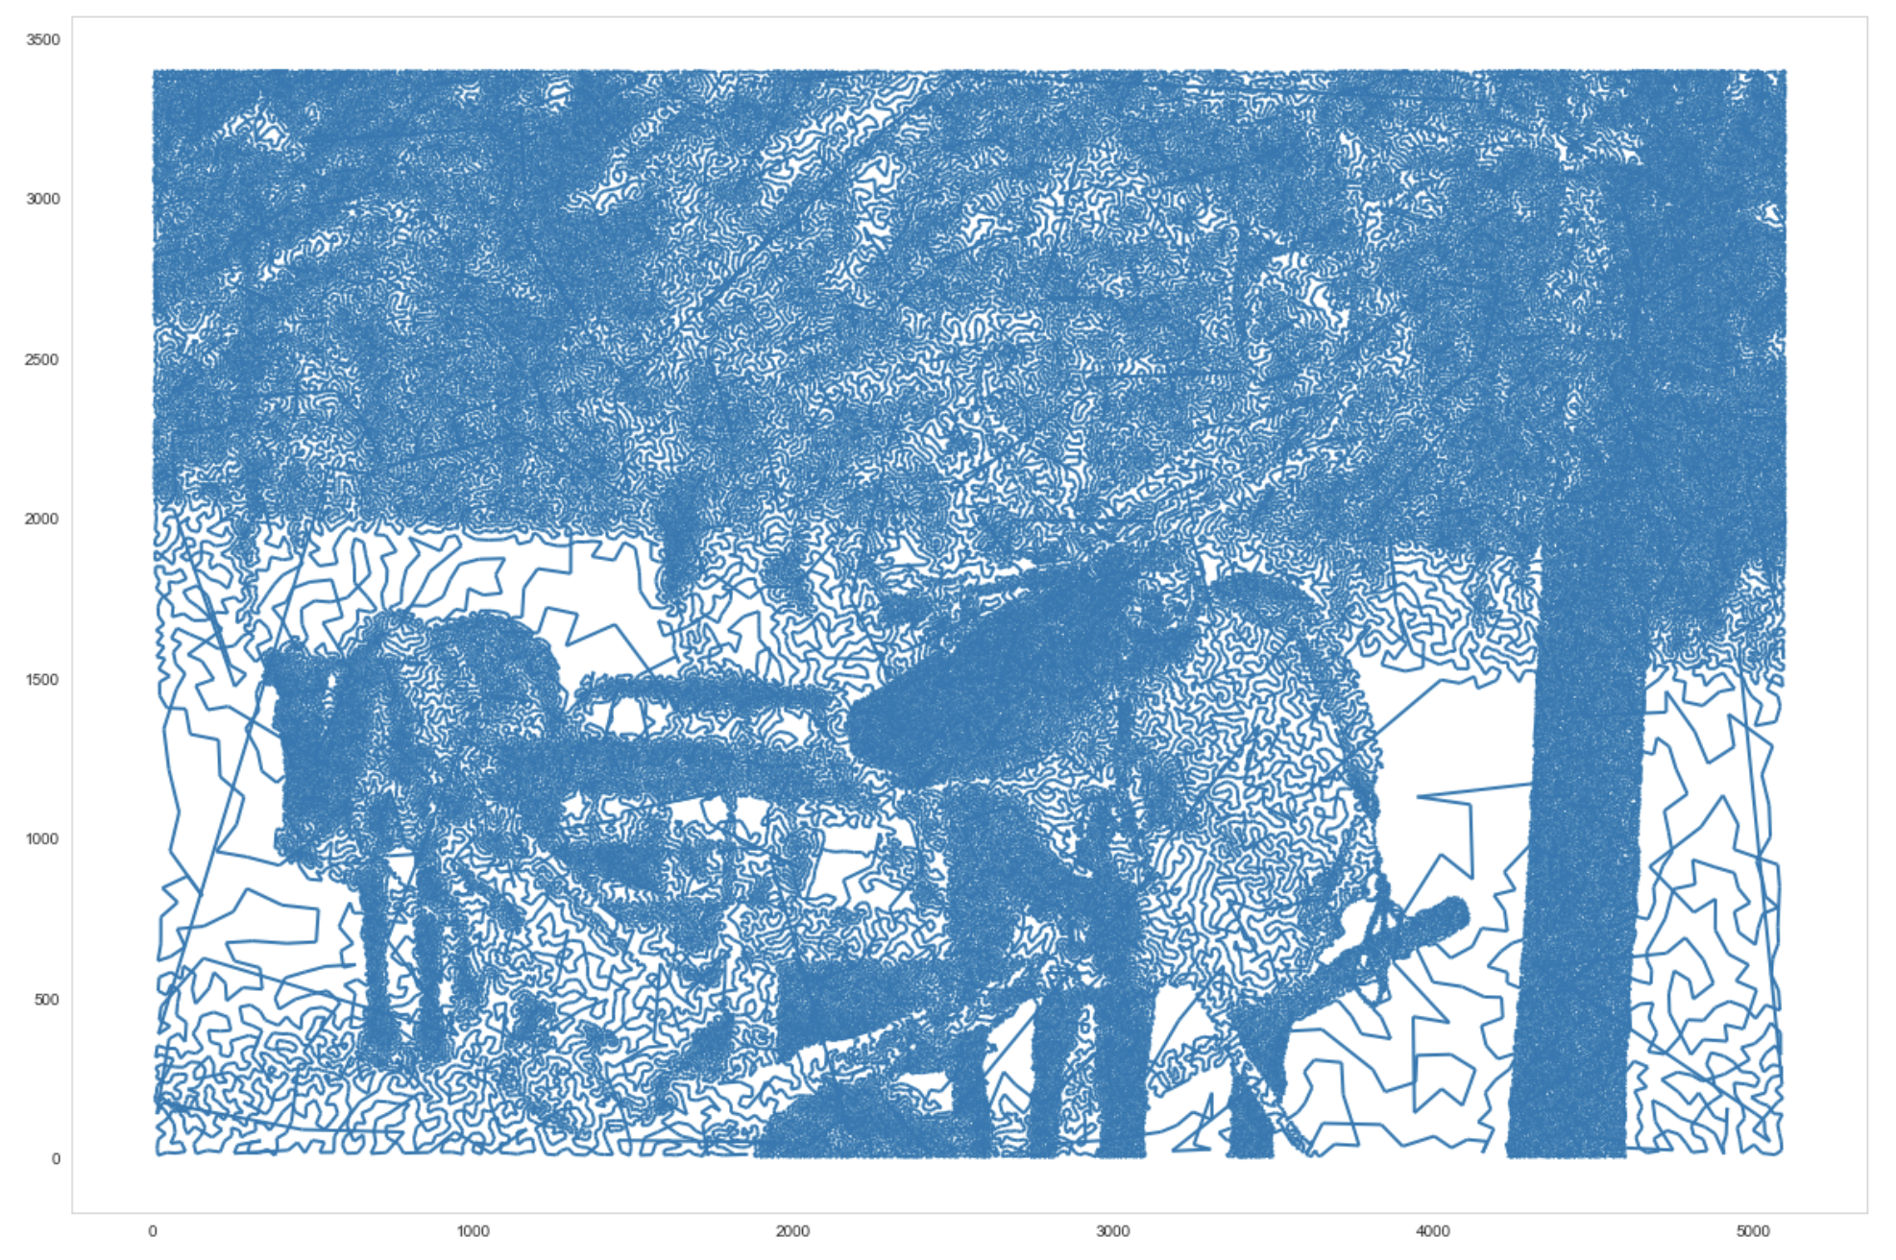

Slide 14
감사합니다.

